Slide 1

BỆNH ÁN
SV Y6:
Trương Thị Minh Thư
Hồ Lê Minh Thư

Slide 2
I. HÀNH CHÍNH
Họ tên: NGUYỄN O. Giới tính: Nam Năm sinh: 1961 (59 tuổi)
Địa chỉ: Xuân Lộc, Đồng Nai
Nghề nghiệp: Thợ may
Ngày NV: 15h40 ngày 16/9/2020
Hành lang phòng 2, Khoa Tim mạch can thiệp BV Chợ Rẫy

Slide 3
I. LÝ DO NHẬP VIỆN
ĐAU NGỰC

Slide 4
III. BỆNH SỬ
Cách NV 3 giờ, BN đang nấu ăn thì đột ngột thấy đau vùng giữa ngực, đau sâu bên trong, kiểu đau thắt, đau dữ dội, lan ra sau lưng, kèm vã mồ hôi, hồi hộp đánh trống ngực, BN ngồi nghỉ không giảm đau. BN đau liên tục trong 30 phút kèm khó thở khi hít vào và thở ra, không tăng giảm khi thay đổi tư thế. Đau nhiều khiến BN không chịu đựng được nên nhập BV ĐKKV Long Khánh.

Slide 5
Tại đây ghi nhận: Dấu hiệu lâm sàng: o BN tỉnh, tiếp xúc tốt o Đau ngực lan ra sau lưng o Da niêm hồng o M: 100 l/p, HA: 130/100 mmHg, NT: 20 l/p, NĐ: 37oC, SpO2 97% o Nhịp tim đều o Phổi thông khí rõ o Bụng mềm, không chướng

Slide 6
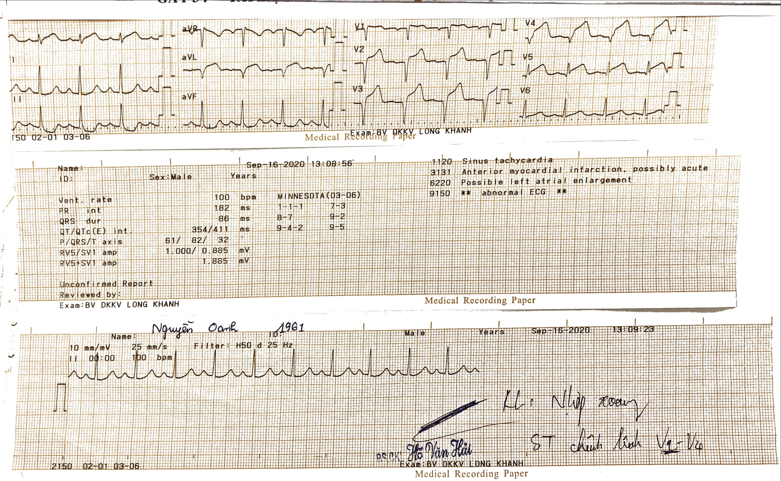
Kết quả cận lâm sàng: ECG: ST chênh lên V1-V4

Slide 7
Chẩn đoán: Nhồi máu cơ tim cấp Điều trị: Morphin 10mg x1 ống pha NaCl 0.9% đủ 10ml TTM 2ml Atorvastatin 10mg x4 viên uống Aspirin 81mg x4 viên uống Clopidogrel 75mg x4 viên uống Enoxaparin 6000UI x1/2 ống TTM Enoxaparin 6000UI x5/6 ống TDD

Slide 8
BN còn khó thở, đau ngực giảm còn 7/10 so với lúc mới khởi phát triệu chứng => Chuyển BV Chợ Rẫy Tình trạng lúc chuyển tuyến: Da niêm hồng M: 110 lần/phút, HA 140/90 mmHg, NT: 20l/p, NĐ 37, SpO2 97% Tim nhịp đều Đau ngực lan ra sau lưng Phổi êm, bụng mềm Trong quá trình bệnh, BN không sốt, không ho, không đau đầu, không chóng mặt.

Slide 9
Tình trạng lúc nhập viện: BN tỉnh M: 109 lần/phút HA: 140/100 mmHg Nhịp thở: 20 lần/phút Nhiệt độ: 37.7ºC

Slide 10
Diễn tiến sau nhập viện:
16/09/2020 16h | Bệnh tỉnh Sinh hiệu ổn Còn đau ngực | Clopidogrel 300mg 1v (u) Biresort 10mg 1v (NDL) Khám TMCT
16h30 | Bệnh tỉnh Còn đau ngực HA 140/80 mmHg | Morphin 10mg x1/2 ống (TMC) pha loãng NaCl 0.9% 500ml 1 chai (TTM) XL g/p Mời khám TMCT
17h | TMCT nhận bệnh HA: 140/80 mmHg M: 100 l/p BN tỉnh, tiếp xúc tốt, còn đau ngực Tim đều Phổi trong Bụng mềm ECG: ST chênh lên + QS V1-V4 Chẩn đoán: Nhồi máu cơ tim cấp thành trước giờ thứ 5 BN có chỉ định can thiệp mạch vành cấp cứu

Slide 11
18h45 | M: 110 l/p HA: 103/72 mmHg SpO2 95% Chụp ĐMV: LMCA: không hẹp LAD: hẹp 95% LADI LCx: không hẹp RCA: không hẹp | Can thiệp mạch vành: Stent Ultimaster 3.5-33mm (12 bar – 3.62mm) vào LADI => Dòng chảy TIMI III, không bóc tách, không hẹp tồn lưu, không biến chứng
 | Sau thủ thuật: M: 109 l/p HA: 100/76 mmHg SpO2 95% | Rút sheath băng ép Hạn chế vận động cố tay phải Ăn lại sau 0h Lovenox 0.6ml 0.5ml (TDD) Captopril 25mg 1/2v (u) Pantoloc 40mg 1v (u) Sodium cloride 0.9% 500ml 1 chai (TTM) XX g/p Glucose 5% 500ml 1 chai (TTM) XX g/p

Slide 12
17/09/2020 | Bệnh tỉnh, còn đau ngực ít HA: 90/60 mmHg Thở êm, nằm đầu ngang Niêm hồng Chi ấm Tim đều Phổi thô Bụng mềm | NaCl 0.9% 500ml 1 chai (TTM) XX g/p Lovenox 0.6ml 0.5ml x2 (TDD) ASA 81mg 1 viên (u) Plavix 75mg 1v (u) Crestor 20mg 1v (u) Imidu 60mg 1v (u) Captopril 25mg 1/4v x3 (u)
18/09/2020 | Creatitnin 0.9 mg/dL K+ 3.4 mmol/L | Lovenox 0.6ml 0.5ml x2 (TDD) ASA 81mg 1 viên (u) Plavix 75mg 1v (u) Crestor 20mg 1v (u) Imidu 60mg 1v (u) Zestril 10mg 1v (u) Procoralan 7.5mg 1/2v (u) Rabeprazole 10mg 1v (u) Kali cloride 0.5g 2v x2 (u)

Slide 13
19/09/2020 |  | Lovenox 0.6ml 0.5ml x2 (TDD) ASA 81mg 1 viên (u) Plavix 75mg 1v (u) Crestor 20mg 1v (u) Imidu 60mg 1v (u) Zestril 10mg 1v (u) Procoralan 7.5mg 1/2v (u) Beprazol 10mg 1v (u) Kali cloride 0.5g 2v x2 (u)
20/09/2020 |  | Lovenox 0.6ml 0.5ml x2 (TDD) ASA 81mg 1 viên (u) Plavix 75mg 1v (u) Crestor 20mg 1v (u) Imidu 60mg 1v (u) Zestril 10mg 1v (u) Procoralan 7.5mg 1/2v (u) Beprazol 10mg 1v (u) Kali cloride 0.5g 2v x2 (u)

Slide 14
IV. TIỀN CĂN
1. Bản thân:
a. Nội khoa:
Chưa ghi nhận cơn đau ngực tương tự trước đây
Chưa ghi nhận tiền căn khó thở trước đây
Chưa ghi nhận tiền căn THA, ĐTĐ, TBMMN, BTTMCB, bệnh thận mạn, rối loạn lipid máu, COPD.
Chưa ghi nhận tiền căn có triệu chứng hay được chẩn đoán rối loạn chảy máu.
Hiện không đang dùng bất kỳ thuốc hay thực phẩm chức năng gì
b. Ngoại khoa: chưa ghi nhận tiền căn phẫu thuật, chấn thương
c. Thói quen.
Hút thuốc lá 80 gói.năm
Uống rượu ít
Ăn mặn
Vận động ít
2. Gia đình: Chưa ghi nhận tiền căn THA, ĐTĐ, TBMMN, bệnh mạch vành, suy tim.

Slide 15
V. LƯỢC QUA CÁC CƠ QUAN
10h00 21/9/2020, sau NV 5 ngày.
Hết đau ngực, không hồi hộp, không đánh trống ngực.
Không ho, không khó thở.
Không đau bụng, không buồn nôn
Tiêu tiểu bình thường
Không sốt, không phù

Slide 16
VI. KHÁM LÂM SÀNG
1. Khám tổng quát:
- BN tỉnh, tiếp xúc tốt
- Thể trạng trung bình: BMI 19.14
+ Cân nặng: 49 kg
+ Chiều cao: 1m60
- Nằm đầu 1 gối, không co kéo cơ hô hấp phụ, thở êm
- Chi ấm, mạch rõ
- Da niêm hồng, không phù, không xuất huyết
- Hạch ngoại biên không sờ chạm
· Sinh hiệu:
+ Mạch: 84 lần/phút
+ HA: 130/70 mmHg
+ Nhịp thở: 18 lần/phút.
+ Nhiệt độ: 37ºC

Slide 17
VI. KHÁM LÂM SÀNG
2. Khám từng vùng:
a. Đầu, mặt, cổ:
- Cân đối, không biến dạng.
- Khí quản không lệch.
- Tuyến giáp không to.
- Không âm thổi động mạch cảnh.
- Tĩnh mạch cổ không nổi tư thế nằm.

Slide 18
VI. KHÁM LÂM SÀNG
b. Ngực: Lồng ngực cân đối, di động đều theo nhịp thở, không bất thường thành ngực, ấn ngực không điểm đau.
* Tim:
- Mỏm tim nằm ở KLS V, đường trung đòn trái, diện đập 1,5*2 cm², nảy vừa, dấu Harzer (-), dấu nảy trước ngực (-).
- Nhịp tim đều, T1, T2 rõ, tần số 84 lần/phút.
- Không âm bệnh lý.
* Phổi:
- Không co kéo cơ hô hấp phụ, không kiểu thở bất thường.
- Rung thanh đều 2 bên
- Gõ trong 2 phế trường
- Không ran
- Nhịp thở đều, tần số 18 lần/phút

Slide 19
VI. KHÁM LÂM SÀNG
c. Bụng:
- Bụng cân đối, di động đều theo nhịp thở, không bất thường thành bụng.
- Nhu động ruột: 6 lần/phút.
- Gõ trong khắp bụng.
- Bụng mềm, không điểm đau khu trú.
- Gan, lách: không sờ chạm.
d. Thần kinh: Cổ mềm, không dấu thần kinh định vị
e. Cơ, xương, khớp: Không biến dạng, không sưng nóng đỏ đau, không teo cơ.

Slide 20
VII. TÓM TẮT BỆNH ÁN
Bệnh nhân nam, 59 tuổi, nhập viện vì đau ngực, bệnh 6 ngày. Qua hỏi bệnh và thăm khám ghi nhận các triệu chứng cơ năng và thực thể như sau:
* TCCN:
- Đau ngực sau xương ức, đột ngột khi đang vận động nhẹ, dữ dội, kéo dài >30 phút, lan sau lưng
- Vã mồ hôi, hồi hộp, đánh trống ngực
- Khó thở 2 thì
* TCTT:
- HA: 140/100 mmHg
- Mạch: 109 lần/phút
* Thói quen: Hút thuốc lá 80 gói.năm

Slide 21
VIII. ĐẶT VẤN ĐỀ
1. Đau ngực cấp

Slide 22
IX. CHẨN ĐOÁN
CHẨN ĐOÁN SƠ BỘ
Nhồi máu cơ tim cấp, giờ thứ 3, chưa biến chứng, Killip I
CHẨN ĐOÁN PHÂN BIỆT
Đau thắt ngực không ổn định, giờ thứ 3, chưa biến chứng
Bóc tách động mạch chủ ngực

Slide 23
X. BIỆN LUẬN
Đau ngực cấp
BN có tình trạng đau ngực mới khởi phát, dữ dội kèm các triệu chứng nặng (khó thở, vã mồ hôi, hồi hộp đánh trống ngực) khiến cho BN nhập viện -> Đau ngực này là đau ngực cấp
Những nguyên nhân gây đau ngực cấp có thể gặp trên BN này:
Nhồi máu cơ tim, ĐTN không ổn định: nghĩ nhiều vì xuất hiện tình trạng đau ngực sau xương ức, dữ dội, lan sau lưng, khởi phát lúc nghỉ, kéo dài >20 phút kèm vã mồ hôi, đánh trống ngực -> Rất gợi ý đau ngực kiểu mạch vành => Nghĩ nhiều nhồi máu cơ tim hoặc ĐTNKOĐ
Bóc tách động mạch chủ ngực: BN đau ngực dữ dội, lan sau lưng, HA lúc NV 140/100 mmHg nên không thể loại trừ dù BN này chưa ghi nhận tiền căn THA hoặc không kiểm soát HA tốt -> Đề nghị XQ ngực thẳng.

Slide 24
X. BIỆN LUẬN
Nếu BN này đau ngực do nguyên nhân nhồi máu cơ tim hoặc ĐTN không ổn định, trên LS khó phân định được 3 thể: STEMI, NSTEMI, UA à Đề nghị ECG và động học men tim để chẩn đoán
Phân độ: bệnh nhân khó thở nhẹ (SpO2 97% khí trời), khám ghi nhận huyết động ổn định, không có ran ẩm, không TMCN, không gallop T3 -> Killip I
Biến chứng của HCVC:
- Suy bơm: theo biện luận trên phân độ Killip I nên nghĩ BN chưa có biến chứng suy bơm
- Rối loạn nhịp: Khám thấy mạch đều, T1, T2 đều rõ, tần số 109 lần/phút → Nghĩ chưa có biến chứng rối loạn nhịp trên lâm sàng. Chưa thể loại trừ rối loạn dẫn truyền => Đề nghị ECG.
- Tổn thương cấu trúc như hở van 2 lá cấp, thủng vách liên thất, vỡ tim. Trên BN này khám không nghe âm thổi, không có tiếng tim mờ nên nghĩ chưa có biến chứng tổn thương cấu trúc. Tuy nhiên trên LS khó phát hiện biến chứng giảm động thành tim do tổn thương cơ tim -> Đề nghị SA doppler tim để đánh giá mức độ tổn thương cơ tim.

Slide 25
XI. ĐỀ NGHỊ CẬN LÂM SÀNG
1. CLS chẩn đoán: Xquang ngực thẳng, ECG, Troponin I (0h/1h), CKMB, siêu âm tim.
2. CLS thường quy: CTM, đông máu, BUN, creatinin, eGFR, AST, ALT, bilan lipid máu, bilirubin TP, GT, TT, ion đồ, đường huyết.

Slide 26
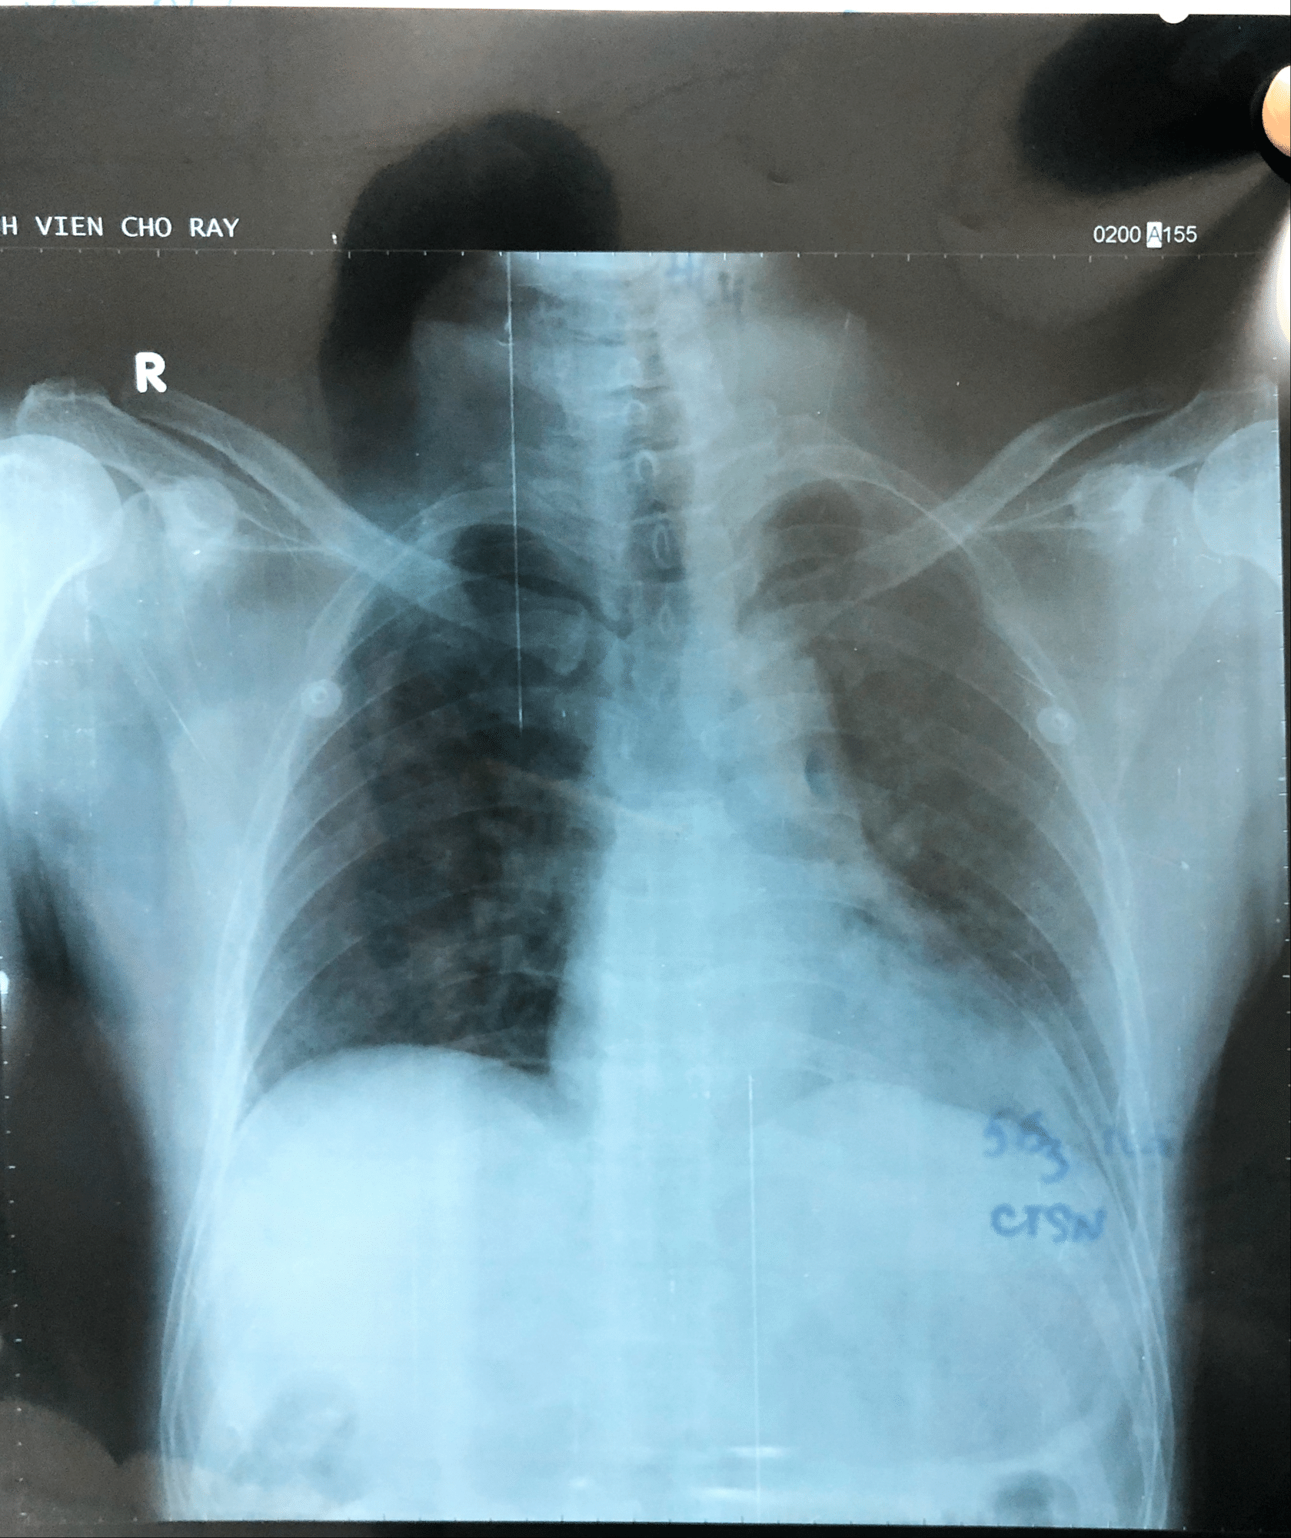
XII. KẾT QUẢ CẬN LÂM SÀNG
X-quang ngực: ( 16h ngày 16/9 đau ngực giờ thứ 4)
Notes:
Đọc phim:
Phim chụp tư thế đứng, cường độ tia đạt, không đối xứng (nghiêng nhẹ sang phải) hít vào không đủ sâu
Không bất thường mô mềm, thành ngực
Bóng tim không to => Không tràn dịch màng ngoài tim
Cung động mạch chủ không phình, không vôi hóa => Loại trừ chẩn đoán phình bóc tách động mạch chủ ngực
Không tái phân bố tuần hoàn phổi
Không tràn dịch màng phổi
Không bất thường trong nhu mô phổi
=> Kết luận:
Loại trừ chẩn đoán phình bóc tách động mạch chủ ngực.
Hội chứng vành cấp này nghĩ nhiều chưa biến chứng.

Slide 27
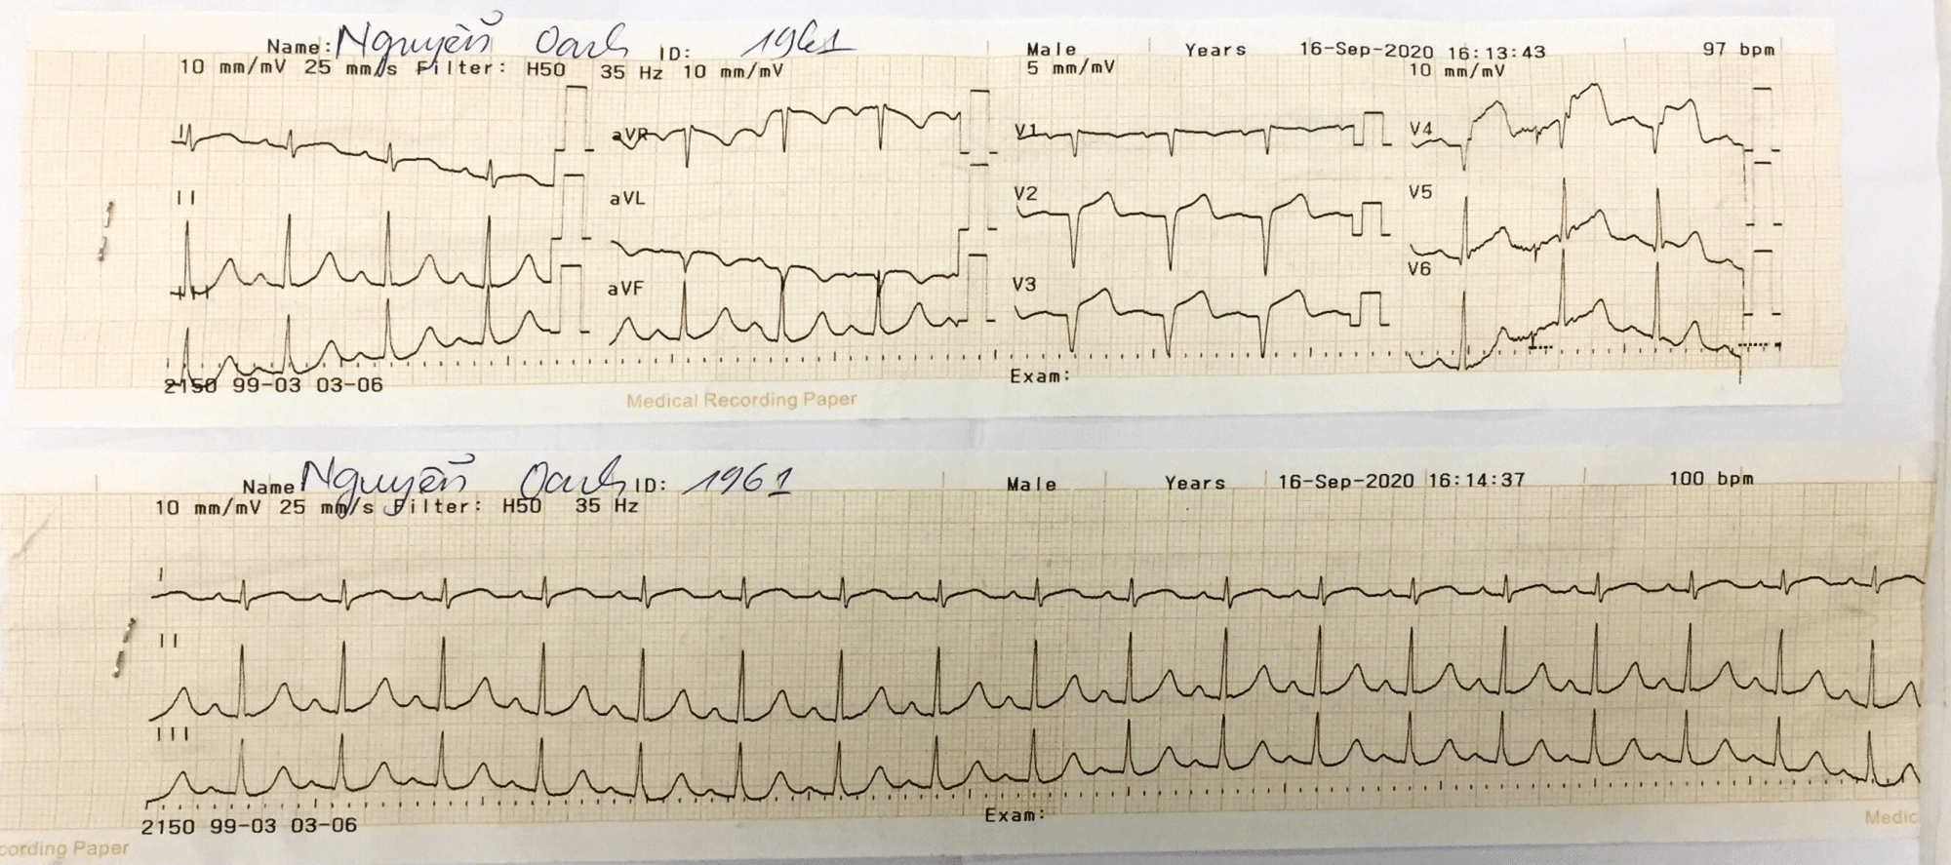
XII. KẾT QUẢ CẬN LÂM SÀNG
ECG: (16h47 16/9/2020 đau ngực giờ thứ 4)
Notes:
Đọc kết quả:
Nhịp xoang, đều, tần số 97 lần/phút
Trục trung gian
Không lớn nhĩ, không phì đại thất
QRS không dãn rộng, biên độ QRS trong giới hạn bình thường
QT không dài
ST chênh lên ở V1-V4 2mm, chênh lên dạng lồi
QS ở V1-V4
T cao 5mm ở các chuyển đạo chi, 10mm ở các chuyển đạo V2-V6, ở các chuyển đạo có ST chênh lên, sóng T hòa lẫn vào đoạn ST
=> Bàn luận:
BN có nhịp xoang đều chứng tỏ chưa có biến chứng về rối loạn phát nhịp.
QRS trong giới hạn bình thường chứng tỏ chưa có biến chứng về rối loạn về dẫn truyền.
ST chênh lên dạng lồi V1-V4, sóng T cao hòa lẫn vào đoạn ST => BN đau ngực kiểu vành cấp + ST chênh lên => STEMI. Vị trí: vùng trước vách - mỏm
QS ở V1-V4 -> Phù hợp chẩn đoán STEMI vùng trước vách - mỏm
=> Kết luận:
BN chưa có biến chứng rối loạn về nhịp và ST chênh lên chứng tỏ BN có STEMI, đề nghị thêm men tim để có bằng chứng chẩn đoán xác định.

Slide 28
XII. KẾT QUẢ CẬN LÂM SÀNG
Men tim:
 | 16h47 16/09 (đau ngực giờ thứ 4) | 21h31 16/09 (3 giờ sau can thiệp) | 8h34 17/09 (14 giờ sau can thiệp) | 9h26 18/09 (39 giờ sau can thiệp)
CK – MB | 250.68 U/L | 260.10 U/L | 317.02 U/L | 84.59 U/L
Troponin I | 32.430 ng/mL | 175.85 ng/mL | 434.30 ng/mL | 177.81 ng/mL
Notes:
=> Bàn luận:
Men tim tăng hơn 3 lần giới hạn bình thường cao nên nghĩ nhiều là NMCT => Thể bệnh của BN là STEMI.

Slide 29
XII. KẾT QUẢ CẬN LÂM SÀNG
Siêu âm Doppler tim (19h36, ngày 16/09/2020):
Các buồng tim trong giới hạn bình thường.
Các van tim cử động bình thường.
Không hẹp-hở van 2 lá và van động mạch chủ.
Chưa tăng áp động mạch phổi
Giảm động thành trước, bên, mỏm.
Vách liên thất, vách liên nhĩ nguyên vẹn.
Chức năng tâm thu thất trái giảm, EF=39% (pp. Teicholz).
Không thấy dịch màng ngoài tim.
E > A
Notes:
=> Bàn luận:
Giảm động thành trước, bên, mỏm -> Có rối loạn vận động vùng, phù hợp với chẩn đoán nhồi máu cơ tim vùng trước vách - mỏm
Không hở van, vách liên thất nguyên vẹn, không tràn dịch màng ngoài tim => chưa ghi nhận biến chứng cơ học.
Chức năng tâm thu thất trái giảm

Slide 30
XII. KẾT QUẢ CẬN LÂM SÀNG
Chức năng thận:
Chức năng thận | 16/09/2020 16h47 | 18/09/2020 9h30 | 18/09/2020 17h
BUN | 12 mg/dL | 10 mg/dL | 10 mg/dL
Creatinine | 0.9 mg/dL | 0,84 mg/Dl | 0.9 mg/dL
eGFR (CKD EPI) | 93.16 mL/min/1.73m2 | 95.84 mL/min/1.73m2 | 93 mL/min/1.73m2
Men gan
ALT | 33 UI/L
AST | 212 UI/L
Notes:
Bàn luận:
Chức năng thận trong giới hạn bình thường
AST tăng phù hợp với bệnh cảnh NMCT cấp.

Slide 31
XII. KẾT QUẢ CẬN LÂM SÀNG
RBC | 4.93 T/L
Hb | 150 g/L
Hct | 43.6 %
PLT | 343 G/L
WBC | 10.95 G/L
NEU (%NEU) | 8.32 G/L (76%)
LYM (%LYM) | 1.84 G/L (16.8%)
MONO (%MONO) | 0.69 G/L (6.3%)
EOS (%EOS) | 0.08 G/L (0.7%)
BASO (%BASO) | 0.02 G/L (0.2%)
CTM: 16/08/2020
Notes:
Đọc kết quả: Không thiếu máu, dòng bạch cầu tăng nhẹ, ưu thế NEU, dòng tiểu cầu trong giới hạn bình thường.
Bàn luận: Bệnh nhân có tình trạng tăng bạch cầu máu. Lâm sàng không có dấu hiệu nhiễm trùng nên nghĩ bạch cầu tăng do phản ứng trong bệnh cảnh nhồi máu cơ tim cấp.

Slide 32
XII. KẾT QUẢ CẬN LÂM SÀNG
Ion đồ
 | 16h47 16/09/2020 | 17h 18/09/2020 | 8h 19/09/2020
Na+ (mmol/L) | 136 | 134 | 135
K+ (mmol/L) | 3.4 | 2.6 | 3.8
Cl- (mmol/L) | 101 | 102 | 105
Đông máu (16/09/2020):
Đông máu
PT | 11.0 giây
INR | 1.02
FIB | 4.44 g/L
APTT | 31.6 giây (26-37)
rAPTT | 1.15 (0.8-1.2)
Đường huyết 16h47 16/09/2020: ĐH 86 mg/dl

Slide 33
XIII. CHẨN ĐOÁN XÁC ĐỊNH
Nhồi máu cơ tim cấp ST chênh lên vùng trước vách – mỏm, giờ thứ 3, chưa biến chứng Killip I

Slide 34
XIV. ĐIỀU TRỊ
Mục tiêu điều trị:
Giảm đau
Điều trị tái tưới máu
Phòng ngừa tái phát
Theo dõi và phòng ngừa biến chứng

Slide 35
XIV. ĐIỀU TRỊ
2. Phương pháp điều trị:
Cấp cứu:
Lập đường truyền tĩnh mạch kim lớn
Morphin 10mg/ml 1/3A TMC
Chuẩn bị PCI
Aspirin 81mg 4v (u)
Brilinta 90mg 2v (u)
Lovenox 60mg/0.6ml 0.5ml x 2 (TDD)
Lipitor 40mg 1v (u)
Captopril 12.5mg 1/2v x 3 (u)
Betaloc Zok 25mg 1v (u)
Hiện tại:
Aspirin 81mg 1v (u)
Brilinta 90mg 1v x2 (u)
Lovenox 60mg/0.6ml 0.5ml x 2 (TDD)
Lipitor 40mg 1v (u)
Captopril 25mg 1/2v x3 (u)
Betaloc Zok 50mg 2v (u)
Notes:
Giảm đau:
Morphin 4mg TM mỗi 5-10 phút đến khi kiểm soát được cơn đau hoặc xuất hiện tác dụng phụ của thuốc (buồn nôn, nôn, tụt HA, mạch chậm). Lựa chọn Morphin từ đầu vì Nitrate không hiệu quả trong bệnh cảnh STEMI và BN không có chống chỉ định (HA < 90mmHg, suy hô hấp, nhồi máu thất phải).
Điều trị tái tưới máu
Có chỉ định: BN đau ngực kiểu mạch vành kèm ST chênh lên ở 4 chuyển đạo liên tiếp và trong vòng 24h từ khi khởi phát triệu chứng nên có chỉ định tái tưới máu.
Phương pháp:
Trong 3 giờ đầu của bệnh có thể chọn chiến lược PCI hoặc chiến lược tiêu sợi huyết với mức khuyến cáo ngang nhau
BN không có chống chỉ định của dùng thuốc tiêu sợi huyết (tiền căn TBMMN, rối loạn chảy máu, có xuất huyết gần đây, đang dùng kháng đông đường uống,…)
Tuy nhiên PCI giúp xác định được động mạch thủ phạm, hiệu quả tái thông cao, giúp đánh giá được hệ mạch vành so với tiêu sợi huyết có nguy cơ gây xuất huyết não, không đảm bảo phục hồi dòng chảy ở động mạch thủ phạm và tỷ lệ tắc lại sau tưới máu cao hơn. Hơn nữa điều kiện bệnh nhân này có thể chi trả cho PCI nên lựa chọn chiến lược PCI.
Ngừa tái phát
Kháng kết tập tiểu cầu kép:
Aspirin
Ticagrelor: vì đây lựa chọn ưu tiên cho BN STEMI được PCI, BN<60kg, không có chống chỉ định (tiền căn xuất huyết não, đang dùng kháng đông uống, dị ứng thuốc)
Kháng đông:
Enoxaparin: UFH là lựa chọn thường quy được khuyến cáo trên BN STEMI được PCI, tuy nhiên Enoxaparin cho hiệu quả tương tự, khi sử dụng không cần phải theo dõi bằng xét nghiệm đông máu, đường dùng TDD thuận tiện hơn so với TTM liên tục UFH nên lựa chọn Enoxaparin.
BN <75 tuổi và chức năng thận tốt -> Liều Enoxaparin trên BN này: 0.5mg/kg bolus theo sau đó 1 mg/kg TDD mỗi 12 giờ. BN đã được tiêm liều bolus ở tuyến dưới.
Statin:
Liệu pháp statin cường độ cao, có thể lựa chọn Atorvastatin hay Rosuvastatin vì BN không có bệnh nền và không đang sử dụng bất kỳ thuốc.
Theo dõi và phòng ngừa biến chứng
Theo dõi sinh hiệu và các triệu chứng gợi ý biến chứng.
Dùng thuốc:
Ức chế men chuyển: BN không có chống chỉ định UCMC. BN chưa từng dùng UCMC trước đây nên lựa chọn Captopril vì thời gian tác dụng nhanh, thời gian bán hủy ngắn giúp dễ theo dõi và điều chỉnh, chọn liều thấp nhất, tăng dần liều đến liều tối ưu nếu BN dung nạp được.
Chẹn beta: BN không có chống chỉ định CB. Lựa chọn Metoprolol vì đã được chứng minh là CB hiệu quả trên BN có bệnh mạch vành.

Slide 36
XV. TIÊN LƯỢNG
Tiên lượng trung bình vì:
Bệnh nhân nhồi máu cơ tim cấp thành trước vách mỏm chưa biến chứng được can thiệp sớm trong 6h đầu của bệnh, tái thông hoàn toàn.
Bệnh nhân trung niên
Không có bệnh nền
Notes:
CÂU HỎI:
Tại sao có sự khác biệt về lựa chọn kháng đông và kháng kết tập tiểu cầu trong các thể bệnh khác nhau của hội chứng vành cấp?
Kháng đông trên BN được PCI sử dụng đến khi nào?

